Slide 1
Isaiah 19:14-17
ישעיהו יט:יד-כה
PART 1
Isaiah / ישעיה
http://www.matsati.com

Slide 2
﻿ספר ישעיה פרק יט
﻿יד יְהֹוָה מָסַךְ בְּקִרְבָּהּ רוּחַ עִוְעִים וְהִתְעוּ אֶת-מִצְרַיִם בְּכָל-מַעֲשֵֹהוּ כְּהִתָּעוֹת שִׁכּוֹר בְּקִיאוֹ: טו וְלֹא-יִהְיֶה לְמִצְרַיִם מַעֲשֶֹה אֲשֶׁר יַעֲשֶֹה רֹאשׁ וְזָנָב כִּפָּה וְאַגְמוֹן: טז בַּיּוֹם הַהוּא יִהְיֶה מִצְרַיִם כַּנָּשִׁים וְחָרַד | וּפָחַד מִפְּנֵי תְּנוּפַת יַד-יְהֹוָה צְבָאוֹת אֲשֶׁר-הוּא מֵנִיף עָלָיו: יז וְהָיְתָה אַדְמַת יְהוּדָה לְמִצְרַיִם לְחָגָּא כֹּל אֲשֶׁר יַזְכִּיר אֹתָהּ אֵלָיו יִפְחָד מִפְּנֵי עֲצַת יְהֹוָה צְבָאוֹת אֲשֶׁר-הוּא יוֹעֵץ עָלָיו: יח בַּיּוֹם הַהוּא יִהְיוּ חָמֵשׁ עָרִים בְּאֶרֶץ מִצְרַיִם מְדַבְּרוֹת שְֹפַת כְּנַעַן וְנִשְׁבָּעוֹת לַיהֹוָה צְבָאוֹת עִיר הַהֶרֶס יֵאָמֵר לְאֶחָת: יט בַּיּוֹם הַהוּא יִהְיֶה מִזְבֵּחַ לַיהֹוָה בְּתוֹךְ אֶרֶץ מִצְרָיִם וּמַצֵּבָה אֵצֶל-גְּבוּלָהּ לַיהֹוָה: כ וְהָיָה לְאוֹת וּלְעֵד לַיהֹוָה צְבָאוֹת בְּאֶרֶץ מִצְרָיִם כִּי-יִצְעֲקוּ אֶל-יְהֹוָה מִפְּנֵי לֹחֲצִים וְיִשְׁלַח לָהֶם מוֹשִׁיעַ וָרָב וְהִצִּילָם: כא וְנוֹדַע יְהֹוָה לְמִצְרַיִם וְיָדְעוּ מִצְרַיִם אֶת-יְהֹוָה בַּיּוֹם הַהוּא וְעָבְדוּ זֶבַח וּמִנְחָה וְנָדְרוּ-נֵדֶר לַיהֹוָה וְשִׁלֵּמוּ: כב וְנָגַף יְהֹוָה אֶת-מִצְרַיִם נָגֹף וְרָפוֹא וְשָׁבוּ עַד-יְהֹוָה וְנֶעְתַּר לָהֶם וּרְפָאָם: כג בַּיּוֹם הַהוּא תִּהְיֶה מְסִלָּה מִמִּצְרַיִם אַשּׁוּרָה וּבָא-אַשּׁוּר בְּמִצְרַיִם וּמִצְרַיִם בְּאַשּׁוּר וְעָבְדוּ מִצְרַיִם אֶת-אַשּׁוּר: כד בַּיּוֹם הַהוּא יִהְיֶה יִשְֹרָאֵל שְׁלִישִׁיָּה לְמִצְרַיִם וּלְאַשּׁוּר בְּרָכָה בְּקֶרֶב הָאָרֶץ: כה אֲשֶׁר בֵּרֲכוֹ יְהֹוָה צְבָאוֹת לֵאמֹר בָּרוּךְ עַמִּי מִצְרַיִם וּמַעֲשֵֹה יָדַי אַשּׁוּר וְנַחֲלָתִי יִשְֹרָאֵל:
Isaiah / ישעיה
http://www.matsati.com

Slide 3
Pseudepigrapha - Psalms of Solomon 8:1–15
1* My ear heard distress and the sound of war, the blast of the trumpet sounding slaughter and destruction. 2* The sound of many people as of a violent storm, as a raging fire storm sweeping through the wilderness. 3 And I said to my heart, Where, then, will God judge it? 4 I heard a sound in Jerusalem, the holy city. 5* My stomach was crushed at what I heard; my knees were weak, my heart was afraid, my bones shook like reeds. 6 I said, They directed their ways in righteousness. 7* I thought about the judgments of God since the creation of heaven and earth; I proved God right in his judgments in ages past. 8God exposed their sins in the full light of day; the whole earth knew the righteous judgments of God. 9* In secret places underground was their lawbreaking, provoking (him), son involved with mother and father with daughter; 10* Everyone committed adultery with his neighbor’s wife; they made agreements with them with an oath about these things. 11 They stole from the sanctuary of God as if there were no redeeming heir. 12* They walked on the place of sacrifice of the Lord, (coming) from all kinds of uncleanness; and (coming) with menstrual blood (on them), they defiled the sacrifices as if they were common meat. 13* There was no sin they left undone in which they did not surpass the gentiles. 14* Because of this God mixed them (a drink) of a wavering spirit, and gave them a cup of undiluted wine to make them drunk. 15 He brought someone from the end of the earth, one who attacks in strength; he declared war against Jerusalem, and her land.
(James H. Charlesworth, The Old Testament Pseudepigrapha and the New Testament: Expansions of the “Old Testament” and Legends, Wisdom, and Philosophical Literature, Prayers, Psalms and Odes, Fragments of Lost Judeo-Hellenistic Works, vol. 2 (New Haven; London: Yale University Press, 1985), 658–659.)
Isaiah / ישעיה
http://www.matsati.com

Slide 4
ספר זכריה פסק יד
יב וְזֹ֣את׀ תִּֽהְיֶ֣ה הַמַּגֵּפָ֗ה אֲשֶׁ֨ר יִגֹּ֤ף יְהוָה֙ אֶת־כָּל־הָ֣עַמִּ֔ים אֲשֶׁ֥ר צָבְא֖וּ עַל־יְרוּשָׁלִָ֑ם הָמֵ֣ק׀ בְּשָׂר֗וֹ וְהוּא֙ עֹמֵ֣ד עַל־רַגְלָ֔יו וְעֵינָיו֙ תִּמַּ֣קְנָה בְחֹֽרֵיהֶ֔ן וּלְשׁוֹנ֖וֹ תִּמַּ֥ק בְּפִיהֶֽם׃ יג וְהָיָה֙ בַּיּ֣וֹם הַה֔וּא תִּֽהְיֶ֧ה מְהֽוּמַת־יְהוָ֛ה רַבָּ֖ה בָּהֶ֑ם וְהֶחֱזִ֗יקוּ אִ֚ישׁ יַ֣ד רֵעֵ֔הוּ וְעָלְתָ֥ה יָד֖וֹ עַל־יַ֥ד רֵעֵֽהוּ׃ יד וְגַ֨ם־יְהוּדָ֔ה תִּלָּחֵ֖ם בִּירֽוּשָׁלִָ֑ם וְאֻסַּף֩ חֵ֨יל כָּל־הַגּוֹיִ֜ם סָבִ֗יב זָהָ֥ב וָכֶ֛סֶף וּבְגָדִ֖ים לָרֹ֥ב מְאֹֽד׃ טו וְכֵ֨ן תִּֽהְיֶ֜ה מַגֵּפַ֣ת הַסּ֗וּס הַפֶּ֙רֶד֙ הַגָּמָ֣ל וְהַחֲמ֔וֹר וְכָ֨ל־הַבְּהֵמָ֔ה אֲשֶׁ֥ר יִהְיֶ֖ה בַּמַּחֲנ֣וֹת הָהֵ֑מָּה כַּמַּגֵּפָ֖ה הַזֹּֽאת׃ טז וְהָיָ֗ה כָּל־הַנּוֹתָר֙ מִכָּל־הַגּוֹיִ֔ם הַבָּאִ֖ים עַל־יְרֽוּשָׁלִָ֑ם וְעָל֞וּ מִדֵּ֧י שָׁנָ֣ה בְשָׁנָ֗ה לְהִֽשְׁתַּחֲוֺת֙ לְמֶ֙לֶךְ֙ יְהוָ֣ה צְבָא֔וֹת וְלָחֹ֖ג אֶת־חַ֥ג הַסֻּכּֽוֹת׃ יז וְ֠הָיָה אֲשֶׁ֨ר לֹֽא־יַעֲלֶ֜ה מֵאֵ֨ת מִשְׁפְּח֤וֹת הָאָ֙רֶץ֙ אֶל־יְר֣וּשָׁלִַ֔ם לְהִֽשְׁתַּחֲוֺ֔ת לְמֶ֖לֶךְ יְהוָ֣ה צְבָא֑וֹת וְלֹ֥א עֲלֵיהֶ֖ם יִהְיֶ֥ה הַגָּֽשֶׁם׃ יח וְאִם־מִשְׁפַּ֨חַת מִצְרַ֧יִם לֹֽא־תַעֲלֶ֛ה וְלֹ֥א בָאָ֖ה וְלֹ֣א עֲלֵיהֶ֑ם תִּֽהְיֶ֣ה הַמַּגֵּפָ֗ה אֲשֶׁ֨ר יִגֹּ֤ף יְהוָה֙ אֶת־הַגּוֹיִ֔ם אֲשֶׁר֙ לֹ֣א יַֽעֲל֔וּ לָחֹ֖ג אֶת־חַ֥ג הַסֻּכּֽוֹת׃ יט זֹ֥את תִּהְיֶ֖ה חַטַּ֣את מִצְרָ֑יִם וְחַטַּאת֙ כָּל־הַגּוֹיִ֔ם אֲשֶׁר֙ לֹ֣א יַֽעֲל֔וּ לָחֹ֖ג אֶת־חַ֥ג הַסֻּכּֽוֹת׃
Isaiah / ישעיה
http://www.matsati.com

Slide 5
Isaiah 19:18-25
ישעיהו יט:יד-כה
PART 2
Isaiah / ישעיה
http://www.matsati.com

Slide 6
Isaiah / ישעיה
http://www.matsati.com

Slide 7
ספר בראשית פרק כח
יח וַיַּשְׁכֵּם יַעֲקֹב בַּבֹּקֶר וַיִּקַּח אֶת-הָאֶבֶן אֲשֶׁר-שָֹם מְרַאֲשֹׁתָיו וַיָּשֶֹם אֹתָהּ מַצֵּבָה וַיִּצֹק שֶׁמֶן עַל-רֹאשָׁהּ:
Bereshit / Genesis 28:18
28:18 And Jacob rose up early in the morning, and took the stone that he had put under his head, and set it up for a pillar, and poured oil upon the top of it. (NASB)
Isaiah / ישעיה
http://www.matsati.com

Slide 8
ספר בראשית פרק לא
﻿מה וַיִּקַּח יַעֲקֹב אָבֶן וַיְרִימֶהָ מַצֵּבָה: מו וַיֹּאמֶר יַעֲקֹב לְאֶחָיו לִקְטוּ אֲבָנִים וַיִּקְחוּ אֲבָנִים וַיַּעֲשֹוּ-גָל וַיֹּאכְלוּ שָׁם עַל-הַגָּל: מז וַיִּקְרָא-לוֹ לָבָן יְגַר שָֹהֲדוּתָא וְיַעֲקֹב קָרָא לוֹ גַּלְעֵד: מח וַיֹּאמֶר לָבָן הַגַּל הַזֶּה עֵד בֵּינִי וּבֵינְךָ הַיּוֹם עַל-כֵּן קָרָא-שְׁמוֹ גַּלְעֵד: מט וְהַמִּצְפָּה אֲשֶׁר אָמַר יִצֶף יְהוָֹה בֵּינִי וּבֵינֶךָ כִּי נִסָּתֵר אִישׁ מֵרֵעֵהוּ: נ אִם-תְּעַנֶּה אֶת-בְּנֹתַי וְאִם-תִּקַּח נָשִׁים עַל-בְּנֹתַי אֵין אִישׁ עִמָּנוּ רְאֵה אֱלֹהִים עֵד בֵּינִי וּבֵינֶךָ: נא וַיֹּאמֶר לָבָן לְיַעֲקֹב הִנֵּה | הַגַּל הַזֶּה וְהִנֵּה הַמַּצֵּבָה אֲשֶׁר יָרִיתִי בֵּינִי וּבֵינֶךָ: נב עֵד הַגַּל הַזֶּה וְעֵדָה הַמַּצֵּבָה אִם-אָנִי לֹא-אֶעֱבֹר אֵלֶיךָ אֶת-הַגַּל הַזֶּה וְאִם-אַתָּה לֹא-תַעֲבֹר אֵלַי אֶת-הַגַּל הַזֶּה וְאֶת-הַמַּצֵּבָה הַזֹּאת לְרָעָה: נג אֱלֹהֵי אַבְרָהָם וֵאלֹהֵי נָחוֹר יִשְׁפְּטוּ בֵינֵינוּ אֱלֹהֵי אֲבִיהֶם וַיִּשָּׁבַע יַעֲקֹב בְּפַחַד אָבִיו יִצְחָק: נד וַיִּזְבַּח יַעֲקֹב זֶבַח בָּהָר וַיִּקְרָא לְאֶחָיו לֶאֱכָל-לָחֶם וַיֹּאכְלוּ לֶחֶם וַיָּלִינוּ בָּהָר: ספר בראשית פרק לב [מפטיר] א וַיַּשְׁכֵּם לָבָן בַּבֹּקֶר וַיְנַשֵּׁק לְבָנָיו וְלִבְנוֹתָיו וַיְבָרֶךְ אֶתְהֶם וַיֵּלֶךְ וַיָּשָׁב לָבָן לִמְקֹמוֹ: ב וְיַעֲקֹב הָלַךְ לְדַרְכּוֹ וַיִּפְגְּעוּ-בוֹ מַלְאֲכֵי אֱלֹהִים: ג וַיֹּאמֶר יַעֲקֹב כַּאֲשֶׁר רָאָם מַחֲנֵה אֱלֹהִים זֶה וַיִּקְרָא שֵׁם-הַמָּקוֹם הַהוּא מַחֲנָיִם
Isaiah / ישעיה
http://www.matsati.com

Slide 9
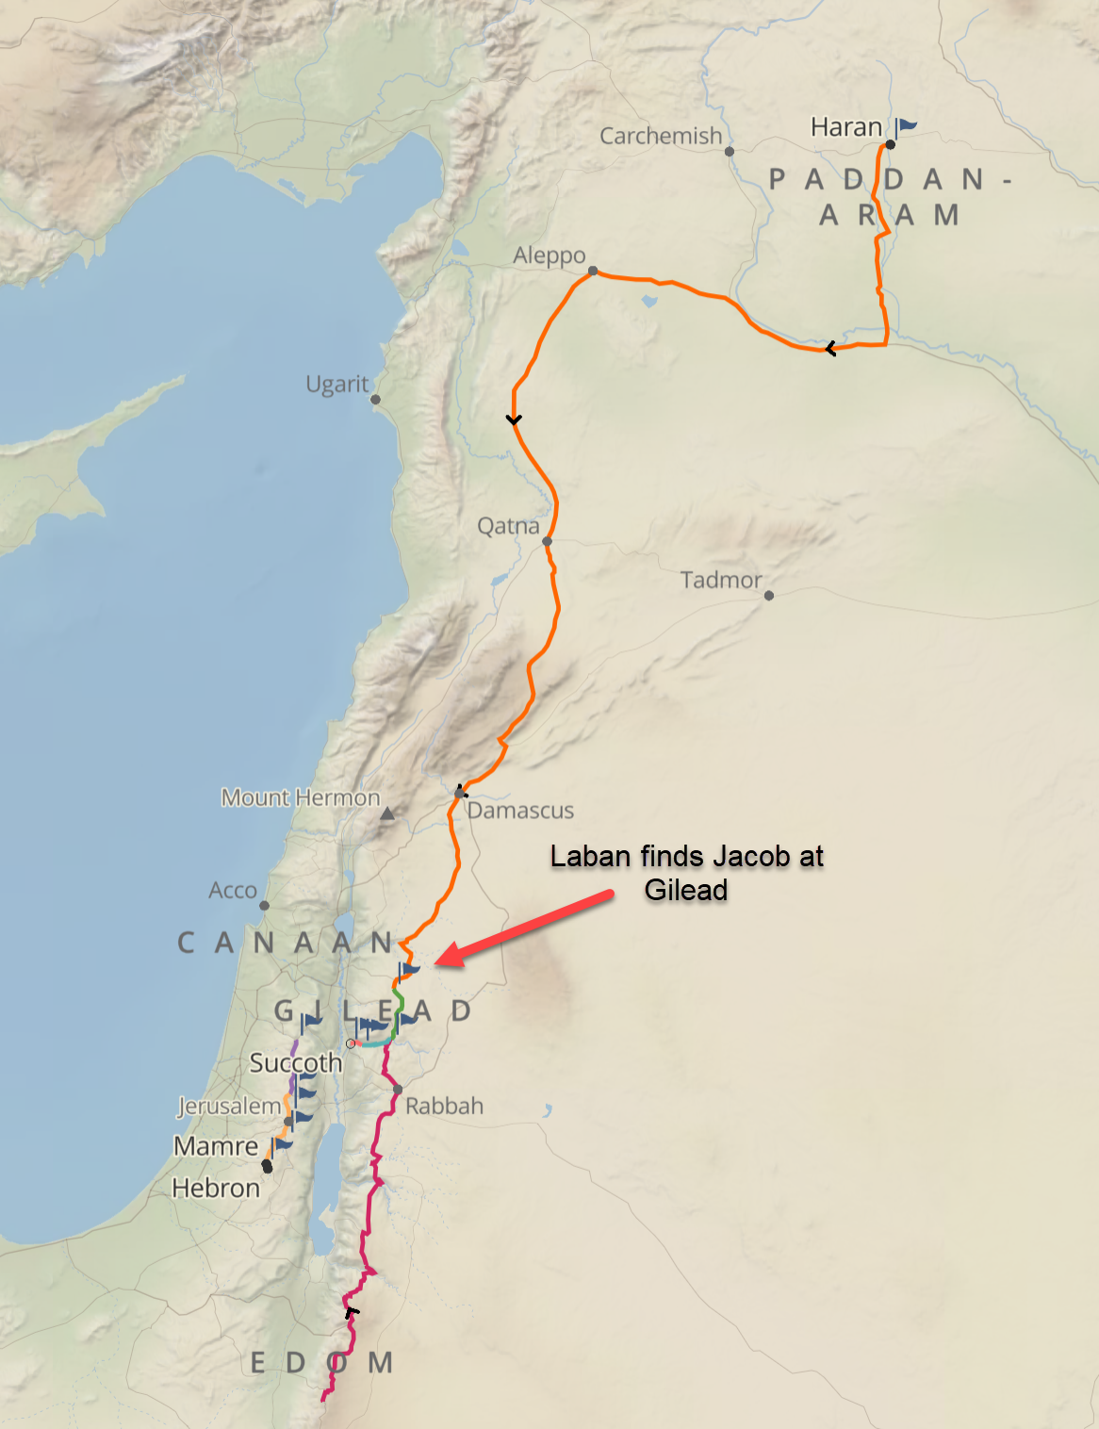
Isaiah / ישעיה
http://www.matsati.com

Slide 10
ספר בראשית פרק לה
ט וַיֵּרָא אֱלֹהִים אֶל-יַעֲקֹב עוֹד בְּבֹאוֹ מִפַּדַּן אֲרָם וַיְבָרֶךְ אֹתוֹ: י וַיֹּאמֶר-לוֹ אֱלֹהִים שִׁמְךָ יַעֲקֹב לֹא-יִקָּרֵא שִׁמְךָ עוֹד יַעֲקֹב כִּי אִם-יִשְֹרָאֵל יִהְיֶה שְׁמֶךָ וַיִּקְרָא אֶת-שְׁמוֹ יִשְֹרָאֵל: יא וַיֹּאמֶר לוֹ אֱלֹהִים אֲנִי אֵל שַׁדַּי פְּרֵה וּרְבֵה גּוֹי וּקְהַל גּוֹיִם יִהְיֶה מִמֶּךָּ וּמְלָכִים מֵחֲלָצֶיךָ יֵצֵאוּ: [ששי] יב וְאֶת-הָאָרֶץ אֲשֶׁר נָתַתִּי לְאַבְרָהָם וּלְיִצְחָק לְךָ אֶתְּנֶנָּה וּלְזַרְעֲךָ אַחֲרֶיךָ אֶתֵּן אֶת-הָאָרֶץ: יג וַיַּעַל מֵעָלָיו אֱלֹהִים בַּמָּקוֹם אֲשֶׁר-דִּבֶּר אִתּוֹ: יד וַיַּצֵּב יַעֲקֹב מַצֵּבָה בַּמָּקוֹם אֲשֶׁר-דִּבֶּר אִתּוֹ מַצֶּבֶת אָבֶן וַיַּסֵּךְ עָלֶיהָ נֶסֶךְ וַיִּצֹק עָלֶיהָ שָׁמֶן:
Isaiah / ישעיה
http://www.matsati.com

Slide 11
ספר בראשית פרק לה
﻿טו וַיִּקְרָא יַעֲקֹב אֶת-שֵׁם הַמָּקוֹם אֲשֶׁר דִּבֶּר אִתּוֹ שָׁם אֱלֹהִים בֵּית-אֵל: טז וַיִּסְעוּ מִבֵּית אֵל וַיְהִי-עוֹד כִּבְרַת-הָאָרֶץ לָבוֹא אֶפְרָתָה וַתֵּלֶד רָחֵל וַתְּקַשׁ בְּלִדְתָּהּ: יז וַיְהִי בְהַקְשֹׁתָהּ בְּלִדְתָּהּ וַתֹּאמֶר לָהּ הַמְיַלֶּדֶת אַל-תִּירְאִי כִּי-גַם-זֶה לָךְ בֵּן: יח וַיְהִי בְּצֵאת נַפְשָׁהּ כִּי מֵתָה וַתִּקְרָא שְׁמוֹ בֶּן-אוֹנִי וְאָבִיו קָרָא-לוֹ בִנְיָמִין: יט וַתָּמָת רָחֵל וַתִּקָּבֵר בְּדֶרֶךְ אֶפְרָתָה הִוא בֵּית לָחֶם: כ וַיַּצֵּב יַעֲקֹב מַצֵּבָה עַל-קְבֻרָתָהּ הִוא מַצֶּבֶת קְבֻרַת-רָחֵל עַד-הַיּוֹם: כא וַיִּסַּע יִשְֹרָאֵל וַיֵּט אָהֳלֹה מֵהָלְאָה לְמִגְדַּל-עֵדֶר:
Isaiah / ישעיה
http://www.matsati.com

Slide 12
Rabbinic Literature
ספרות רבנית
Part 3
Isaiah / ישעיה
http://www.matsati.com

Slide 13
Targum Jonathan son of Uziel Isaiah 19:14-25
19:14 The Lord hath sent among them a spirit of error, and they have caused the Egyptians to err in all their works, as a drunkard staggereth, and tramples in his vomit. 19:15 And the Egyptians shall have no king to reign, no prince, noble, governor, or ruler. 19:16 At that time the Egyptians shall be weak, they shall be afraid, and fear on account of the exultation of the power of the Lord of hosts, which He is lifting up against them. 19:17 And the land of the house of Judah shall be a terror unto Egypt; if any one mention it unto them, they shall tremble; because of the counsel of the Lord of hosts, which he hath counselled against them. 19:18 At that time, there shall be five cities in the land of Egypt, speaking the language of Canaan, and swearing by the name of the Lord of hosts. The city of Beth-Shemesh, which is to be destroyed, shall be called one of them. 19:19 At that time there shall be prepared an altar before the Lord in the midst of the land of Egypt: and a pillar by the border thereof before the Lord. 19:20 And it shall be for a sign, and for a witness before the Lord of hosts in the land of Egypt, when they shall pray before the Lord because of their oppressors, and He shall send unto them a Saviour, and a Judge, and He shall deliver them. 19:21 And the power of the Lord shall be revealed to do good to the Egyptians, and the Egyptians shall know the fear of the Lord at that time, and they shall worship with holy sacrifices and offerings; yea, they shall vow vows before the Lord, and shall perform them. 19:22 And the Lord shall smite Egypt with a stroke, and shall heal them, and they shall return to the worship of the Lord, and He shall hear their prayers, and shall heal them. 19:23 And at that time there shall be a highway from Egypt to Assyria; and the Assyrians shall fight against the Egyptians, and the Egyptians against the Assyrians, and the Egyptians shall serve the Assyrians. 19:24 And at that time Israel shall be a third party to the Egyptians and to the Assyrians, a blessing in the midst of the land. 19:25 Whom the Lord of hosts hath blessed, saying, Blessed be my people, whom I have brought out of Egypt; and because they sinned before me, I carried them captive into Assyria; but when they repent, they are called my people, and Israel mine inheritance. (TgJ)
Isaiah / ישעיה
http://www.matsati.com

Slide 14
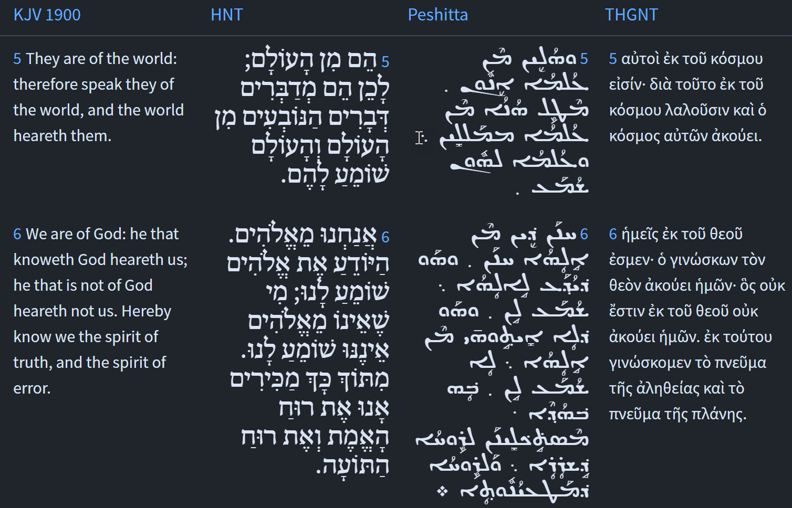
Isaiah / ישעיה
http://www.matsati.com

Slide 15
Rashi on Isaiah 19,14 Parts 1-2
מסך בקרבה. משקה מזג להם בתוכה שעיוה את רוחם לשון מסכה יינה (משלי ט׳:ב׳) עירוב משקה בחבית עד שמעמידו בטעמו קרוי מסך:
The Lord has poured into its midst He mixed a drink for them in its midst, which perverted their spirit, an expression similar to (Prov. 9:2), “She mixed (מָסְכָה) her wine.” Mixing a beverage in a cask until he blends it to its proper flavor is called מֶסֶךְ.
עועים. שם חולי של טירוף הדעת:
perverseness Heb. עִוְעִים, the name of a malady of confusion.
Isaiah / ישעיה
http://www.matsati.com

Slide 16
ספר תהילים פרק צא
א ישֵׁב בְּסֵתֶר עֶלְיוֹן בְּצֵל שַׁדַּי יִתְלוֹנָן: ב אֹמַר לַיהֹוָה מַחְסִי וּמְצוּדָתִי אֱלֹהַי אֶבְטַח-בּוֹ: ג כִּי הוּא יַצִּילְךָ מִפַּח יָקוּשׁ מִדֶּבֶר הַוּוֹת :
Tehillim / Psalms 91:1-3
91:1 He that dwelleth in the secret place of the most High shall abide under the shadow of the Almighty. 91:2 I will say of the LORD, He is my refuge and my fortress: my God; in him will I trust. 91:3 Surely he shall deliver thee from the snare of the fowler, and from the noisome pestilence. (KJV)
Isaiah / ישעיה
http://www.matsati.com

Slide 17
Rabbinic Literature
ספרות רבנית
Part 3
Isaiah / ישעיה
http://www.matsati.com

Slide 18
Talmud Bavli Makkot 10a
Rav Ashi says: Anyone who loves to study in abundance, i.e., with many colleagues, to him shall be increase, i.e., he will succeed in his studies. And that is parallel to that which Rabbi Yosei, son of Rabbi Ḥanina, says: What is the meaning of that which is written: “A sword is upon the baddim, veno’alu” (Jeremiah 50:36)? It is fitting that a sword be placed on the necks of the enemies of Torah scholars, a euphemism for Torah scholars, who sit and engage in the study of the Torah individually [bad bevad]. Moreover, they grow foolish through individual study, as it is written here: Veno’alu, and it is written there: “For we have been foolish [no’alnu]” (Numbers 12:11). Moreover, they thereby sin, as it is stated immediately thereafter: “And for we have sinned.” And if you wish, say that from here it is derived that no’alu means sinned: “The ministers of Zoan have sinned [no’alu]” (Isaiah 19:13).
Isaiah / ישעיה
http://www.matsati.com

Slide 19
ספר שמות פרק לג
יג וְעַתָּה אִם-נָא מָצָאתִי חֵן בְּעֵינֶיךָ הוֹדִעֵנִי נָא אֶת-דְּרָכֶךָ וְאֵדָעֲךָ לְמַעַן אֶמְצָא-חֵן בְּעֵינֶיךָ וּרְאֵה כִּי עַמְּךָ הַגּוֹי הַזֶּה: יד וַיֹּאמַר פָּנַי יֵלֵכוּ וַהֲנִחֹתִי לָךְ: טו וַיֹּאמֶר אֵלָיו אִם-אֵין פָּנֶיךָ הֹלְכִים אַל-תַּעֲלֵנוּ מִזֶּה: טז וּבַמֶּה | יִוָּדַע אֵפוֹא כִּי-מָצָאתִי חֵן בְּעֵינֶיךָ אֲנִי וְעַמֶּךָ הֲלוֹא בְּלֶכְתְּךָ עִמָּנוּ וְנִפְלִינוּ אֲנִי וְעַמְּךָ מִכָּל-הָעָם אֲשֶׁר עַל-פְּנֵי הָאֲדָמָה: פ [רביעי] יז וַיֹּאמֶר יְהֹוָה אֶל-מֹשֶׁה גַּם אֶת-הַדָּבָר הַזֶּה אֲשֶׁר דִּבַּרְתָּ אֶעֱשֶֹה כִּי-מָצָאתָ חֵן בְּעֵינַי וָאֵדָעֲךָ בְּשֵׁם: יח וַיֹּאמַר הַרְאֵנִי נָא אֶת-כְּבֹדֶךָ:
Shemot / Exodus 33:13-18
33:13 Now therefore, I pray thee, if I have found grace in thy sight, shew me now thy way, that I may know thee, that I may find grace in thy sight: and consider that this nation is thy people. 33:14 And he said, My presence shall go with thee, and I will give thee rest. 33:15 And he said unto him, If thy presence go not with me, carry us not up hence. 33:16 For wherein shall it be known here that I and thy people have found grace in thy sight? is it not in that thou goest with us? so shall we be separated, I and thy people, from all the people that are upon the face of the earth. 33:17 And the LORD said unto Moses, I will do this thing also that thou hast spoken: for thou hast found grace in my sight, and I know thee by name. 33:18 And he said, I beseech thee, shew me thy glory. (KJV)
Isaiah / ישעיה
http://www.matsati.com

Slide 20
ספר תהילים פרק יט
ח תּוֹרַת יְהֹוָה תְּמִימָה מְשִׁיבַת נָפֶשׁ עֵדוּת יְהֹוָה נֶאֱמָנָה מַחְכִּימַת פֶּתִי: ט פִּקּוּדֵי יְהֹוָה יְשָׁרִים מְשַֹמְּחֵי-לֵב מִצְוַת יְהֹוָה בָּרָה מְאִירַת עֵינָיִם: י יִרְאַת יְהֹוָה | טְהוֹרָה עוֹמֶדֶת לָעַד מִשְׁפְּטֵי-יְהֹוָה אֱמֶת צָדְקוּ יַחְדָּו: יא הַנֶּחֱמָדִים מִזָּהָב וּמִפָּז רָב וּמְתוּקִים מִדְּבַשׁ וְנֹפֶת צוּפִים: יב גַּם-עַבְדְּךָ נִזְהָר בָּהֶם בְּשָׁמְרָם עֵקֶב רָב:
Tehillim / Psalm 19:7-11
19:7 The law of the LORD is perfect, converting the soul: the testimony of the LORD is sure, making wise the simple. 19:8 The statutes of the LORD are right, rejoicing the heart: the commandment of the LORD is pure, enlightening the eyes. 19:9 The fear of the LORD is clean, enduring forever: the judgments of the LORD are true and righteous altogether. 19:10 More to be desired are they than gold, yea, than much fine gold: sweeter also than honey and the honeycomb. 19:11 Moreover by them is thy servant warned: and in keeping of them there is great reward. (KJV)
Isaiah / ישעיה
http://www.matsati.com

Slide 21
Rashi on Isaiah 19:17 Part 1
והיתה אדמת יהודה למצרים לחגא. כשישמעו הנותרים במצרים משבי סנחרב את מפלתו שיפול בארץ יהודה בלא שום מלחמות זרוע בשר ידעו כי יש שכינה בישראל ומושיעם חזק וייראו ויפחדו מפני אדמת יהודה:
And the land of Judah shall be to Egypt for a dread When those remaining in Egypt from the captivity of Sennacherib hear of his downfall, that he will fall in the land of Judah without any physical warfare, they will know that the Divine Presence is manifest in Israel and that their Savior is mighty, and they will fear and be frightened of the land of Judah.
חגא. לשון שבר ואימה ופחד לשון יחוגו וינועו כשכור (תהילים ק״ז:כ״ז) וכן חגוי הסלע (שיר ב):
a dread Heb. לְחָגָּא, an expression of a breach and fear and fright, similar to (Psalms 107:27): “They were frightened (יָחוֹגוּ) and wander like a drunkard,” similarly (Song 2:14), “In the cracks of (בְּחַגְוֵי) the rock.”
מפני עצת ה' צבאות אשר הוא יועץ עליו. להפילו ביד סנחרב ויהודה ימלט מידו:
because of the plan of the Lord of Hosts which he planned against him to cause him to fall into the hands of Sennacherib, and Judah will escape from his hand.
Isaiah / ישעיה
http://www.matsati.com

Slide 22
Talmud Bavli Menachot 109b:16
His fellow priests wanted to kill Shimi. Shimi then told them the entire incident, that he had been tricked by his brother Onias, so the priests wanted to kill Onias. Onias ran away from them, and they ran after him. Onias ran to the palace of the king, and they ran after him. Anyone who saw him would say: This is him, this is him, and he was not able to escape unnoticed. Onias went to Alexandria in Egypt and built an altar there, and sacrificed offerings upon it for the sake of Heaven. As it is stated: “In that day shall there be an altar to the Lord in the midst of the land of Egypt, and a pillar at its border, to the Lord” (Isaiah 19:19). According to Rabbi Yehuda, the temple of Onias was dedicated to the worship of God.
Isaiah / ישעיה
http://www.matsati.com

Slide 23
Talmud Bavli Menachot 110a:1
and swear to the Lord of hosts; one shall be called the city of destruction (Isaiah 19:18). They went to Alexandria in Egypt and built an altar and sacrificed offerings upon it for the sake of Heaven, as it is stated in the following verse: “In that day shall there be an altar to the Lord in the midst of the land of Egypt, and a pillar at its border, to the Lord” (Isaiah 19:19).
Isaiah / ישעיה
http://www.matsati.com

Slide 24
Shir HaShirim Rabbah 4:5 Part 1
Rava in the name of Rabbi Shimon: Flesh and blood does not prepare a dressing until he sees the wound; however, He who spoke and the world came into being is not so, but rather He prepares the dressing and then strikes. That is what is written: “Behold I am bringing it a remedy and a cure, and I will heal them…” (Jeremiah 33:6), He prepared the cure for Jerusalem before He struck it. and it is written: “When I will heal Israel” (Hosea 7:1). The Holy One blessed be He said: I came to heal the iniquities of Israel, “and the iniquity of Ephraim and the evils of Samaria will be revealed” (Hosea 7:1). Only after preparing the cure will they be taken to task for their wickedness. However, the nations of the world, He strikes them and only then heals them, as it is stated: “The Lord will strike Egypt, striking and healing” (Isaiah 19:22). Striking by means of Aaron and healing by means of Moses. Blessed are these two brothers who were created only for the glory of Israel. That is what the prophet Samuel said: “The Lord who produced Moses and Aaron” (I Samuel 12:6). That is “your two breasts” – these are Moses and Aaron.
Isaiah / ישעיה
http://www.matsati.com

Slide 25
Rashi on Isaiah 19:22 Parts 1-3
ונגף. לשון מכה הוא:
And...shall plague Heb. נָגֹף. This is an expression of smiting.
נגוף ורפוא. ואחר המכה יביא להם רפואה:
plaguing and healing And after the plague, He will create a cure for them.
ונעתר להם. ירצה להם:
and He shall accept their prayer [lit.] and He shall be reconciled with them.
Isaiah / ישעיה
http://www.matsati.com

Slide 26
ספר דברים פרק יא
כו רְאֵה אָנֹכִי נֹתֵן לִפְנֵיכֶם הַיּוֹם בְּרָכָה וּקְלָלָה: כז אֶת-הַבְּרָכָה אֲשֶׁר תִּשְׁמְעוּ אֶל-מִצְוֹת יְהוָֹה אֱלֹהֵיכֶם אֲשֶׁר אָנֹכִי מְצַוֶּה אֶתְכֶם הַיּוֹם: כח וְהַקְּלָלָה אִם-לֹא תִשְׁמְעוּ אֶל-מִצְוֹת יְהוָֹה אֱלֹהֵיכֶם וְסַרְתֶּם מִן-הַדֶּרֶךְ אֲשֶׁר אָנֹכִי מְצַוֶּה אֶתְכֶם הַיּוֹם לָלֶכֶת אַחֲרֵי אֱלֹהִים אֲחֵרִים אֲשֶׁר לֹא-יְדַעְתֶּם:
Devarim / Deuteronomy 11:26-28
11:26 Behold, I set before you this day a blessing and a curse; 11:27 A blessing, if ye obey the commandments of the LORD your God, which I command you this day: 11:28 but a curse if you disobey the commandments of the LORD your God and turn aside from the path I command you today by following other gods, which you have not known. (KJV)
Isaiah / ישעיה
http://www.matsati.com

